Slide 1
第四章 指数函数与对数函数
4.2.1 指数函数的概念
高中数学/人教A版/必修一
……

Slide 2
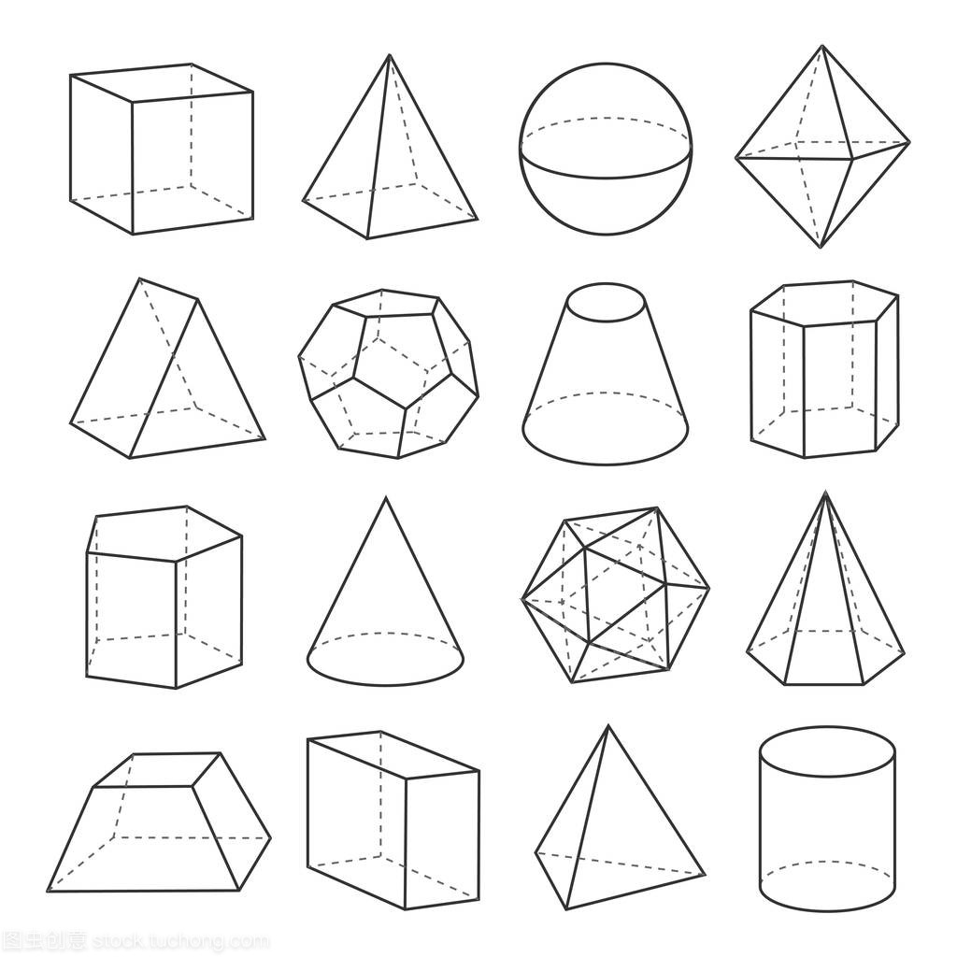
4.2.1 指数函数的概念
思维篇
素养篇
知识篇

Slide 3
引例 A，B两地景区自2001年起实行不同的门票改革措施，A地提高了景区门票价格，而B地则取消了景区门票．左表给出了A，B两地景区2001年至2015年的游客人次以及逐年增加量．
时间/年份 | A地景区 |  | B地景区
 | 人次/万次 |  | 人次/万次
2001 | 600 |  | 278
2002 | 609 |  | 309
2003 | 620 |  | 344
2004 | 631 |  | 383
2005 | 641 |  | 427
2006 | 650 |  | 475
2007 | 661 |  | 528
2008 | 671 |  | 588
2009 | 681 |  | 655
2010 | 691 |  | 729
2011 | 702 |  | 811
2012 | 711 |  | 903
2013 | 721 |  | 1005
2014 | 732 |  | 1118
2015 | 743 |  | 1244
观察表格中的数据
比较两地景区游客人次每
年的变化情况
发现了怎样的变化规律？

Slide 4
引例 A，B两地景区自2001年起实行不同的门票改革措施，A地提高了景区门票价格，而B地则取消了景区门票．左表给出了A，B两地景区2001年至2015年的游客人次以及逐年增加量．
时间/年份 | A地景区 |  | B地景区
 | 人次/万次 |  | 人次/万次
2001 | 600 |  | 278
2002 | 609 |  | 309
2003 | 620 |  | 344
2004 | 631 |  | 383
2005 | 641 |  | 427
2006 | 650 |  | 475
2007 | 661 |  | 528
2008 | 671 |  | 588
2009 | 681 |  | 655
2010 | 691 |  | 729
2011 | 702 |  | 811
2012 | 711 |  | 903
2013 | 721 |  | 1005
2014 | 732 |  | 1118
2015 | 743 |  | 1244
年增加量
年增加量
为了清楚地描述两地年游客人次变化趋势，可以先关注年增加量的变化趋势.

Slide 5
引例 A，B两地景区自2001年起实行不同的门票改革措施，A地提高了景区门票价格，而B地则取消了景区门票．左表给出了A，B两地景区2001年至2015年的游客人次以及逐年增加量．
时间/年份 | A地景区 |  | B地景区
 | 人次/万次 |  | 人次/万次
2001 | 600 |  | 278
2002 | 609 |  | 309
2003 | 620 |  | 344
2004 | 631 |  | 383
2005 | 641 |  | 427
2006 | 650 |  | 475
2007 | 661 |  | 528
2008 | 671 |  | 588
2009 | 681 |  | 655
2010 | 691 |  | 729
2011 | 702 |  | 811
2012 | 711 |  | 903
2013 | 721 |  | 1005
2014 | 732 |  | 1118
2015 | 743 |  | 1244
年增加量
年增加量
为了便于观察，可以先根据表格中的数据描点，然后用光滑的曲线将离散的点连起来.

Slide 6
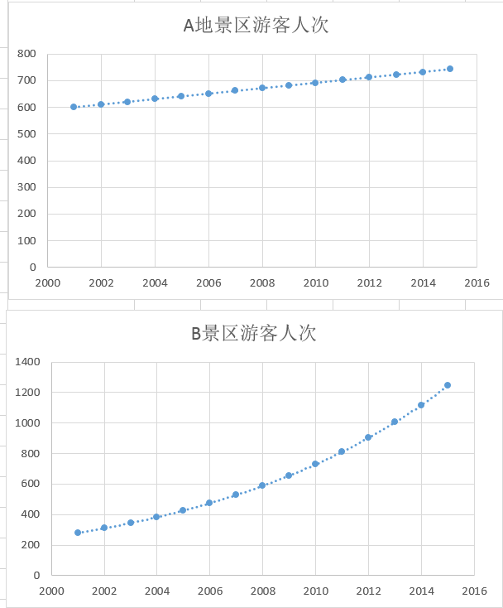
几近直线上升
曲线越来越陡
思考： 如何定量刻画B景区年游客人数变化规律？

Slide 7
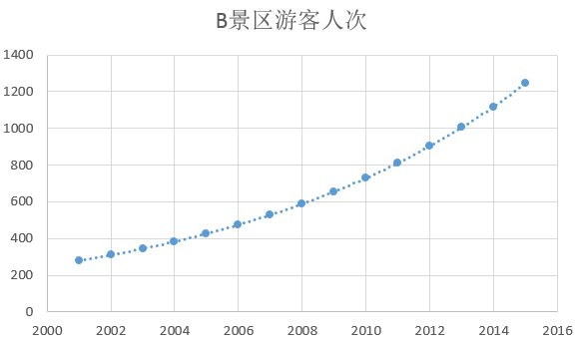
通过什么运算能清楚地提示游客人次的变化规律呢？
年增
长率
增长率
为常数

Slide 8
能写出B景区游客人次变化规律的模型吗？
年增
长率
设经过x年后游客人次为2001年的y倍，则
从2001年开始
1年后，游客人次是2001年的 倍；
2年后，游客人次是2001年的 倍；
3年后，游客人次是2001年的 倍；
……
x年后，游客人次是2001年的 倍；

Slide 9
练一练
1. 某种细胞分裂一次后一个变成两个，分裂两次变成4个，分裂3次变成8个，等等；问若分裂 x 次所得细胞个数为 y ,则 y与x的函数关系是: .
次数
个数
答案： y=2^{x} (x∈N*)

Slide 10
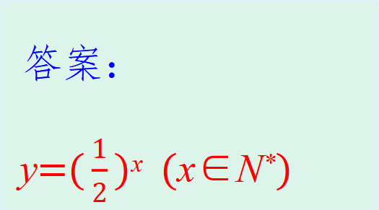
练一练
2. 《庄子·天下篇》中写道：“一尺之棰，日取其半，万世不竭”.设经过x天以后棰的长度为y，则y可以用x的关系式表示为: .
答案：
y=$$(\frac{1}{2})$$^{x} (x∈N*)

Slide 11
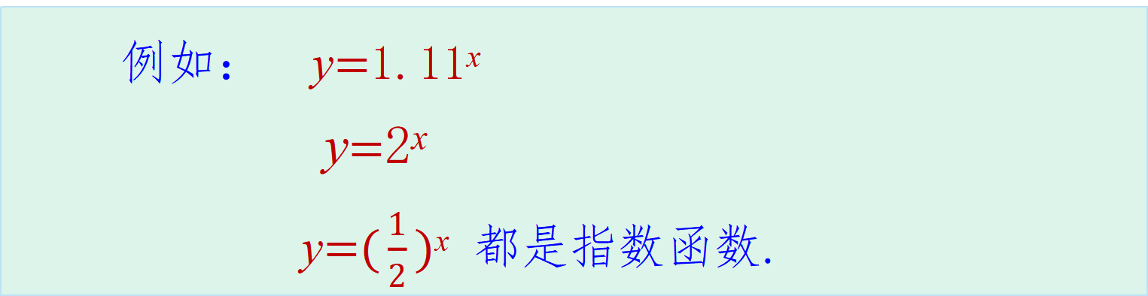
1
指数函数
一般地，函数y=a^{x}(a>0,且a≠1)叫做指数函数，
其中指数x是自变量，定义域是R.
例如： y=1.11^{x}
y=2^{x}
y=$$(\frac{1}{2})$$^{x} 都是指数函数.
注意区分指数函数与幂函数.

Slide 12
练一练
若函数 y=(a-2)a^{x}是指数函数,则a= .
答案：3

Slide 13
2
指数增长(衰减)模型
设原有量为N,每次的增长率为p,经过x次增长,该量增长到y,则 ;
形如y=ka^{x}(k∈R,且k≠0,a>0,且a≠1)的函数是刻画指数 或指数 变化规律的非常有用的函数模型.
y=N(1+p)^{x} (x∈N)
增长
衰减

Slide 14
练一练
1.若指数增长型函数为y=100×1.01^{x}(x∈N),则每次
的增长率为 ；
2.若指数衰减型函数为y=50×0.9^{x}(x∈N),则每次的
减少率为 .
答案： 1. 1% 2. 10%

Slide 15
4.2.1 指数函数的概念
思维篇
素养篇
知识篇

Slide 16
1.(1)若函数f(x)=(2a-3)a^{x}是指数函数，则f(a)= .
(2)若函数f(x)=(a-3)^{x}是指数函数，则实数a的取值
范围是 .
答案：(1)4 (2)(3,4)∪(4,+∞)

Slide 17
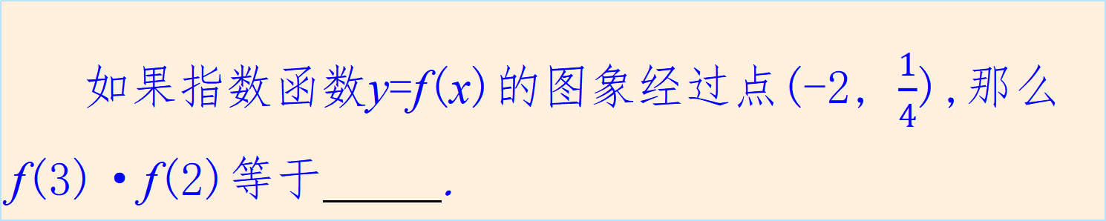
练一练
如果指数函数y=f(x)的图象经过点(-2, $$\frac{1}{4}$$),那么f(3)·f(2)等于 .
答案：32

Slide 18
2.某市现在人口总数为100万人,如果年平均增长率
为1.2%,试解答下列问题：
(1)试写出该市人口总数 y (单位:万人)与时间 x
(单位:年)之间的函数解析式;
(2)计算10年以后该市人口总数(精确到1万人).
答案： (1)y=100(1+1.2%)^{x}
(2)10年后该市人口总数为：
100(1+1.2%)¹⁰≈113(万人)

Slide 19
练一练
某工厂一种产品的年销售量为a,由于其他新产品的出现,估计该产品的市场需求量每年下降15%,则x年后年销售量y和x的函数解析式为 .
答案： y=a(1-15%)^{x}=a×0.85^{x}

Slide 20
4.2.1 指数函数的概念
思维篇
素养篇
知识篇

Slide 21
1.春天到了,池塘里的睡莲生长开来.已知每一天睡莲覆盖水面的面积是前一天的2倍,若睡莲20天刚好完全覆盖池塘水面,当睡莲刚好覆盖水面面积的一半时,睡莲已生长了( )
A.10天 B.15天 C.19天 D.20天.
方程思想
解：设荷叶覆盖水面的初始面积为a,则x天后荷叶覆盖水面的面积为y=a·2^{x}(x∈N*),根据题意,令2(a·2x)=a·220,解得x=19.
方法总结：本题也可以利用逆向思维：覆盖水面一半时，再过一天就会完全覆盖池塘，故第19天覆盖水面一半.

Slide 22
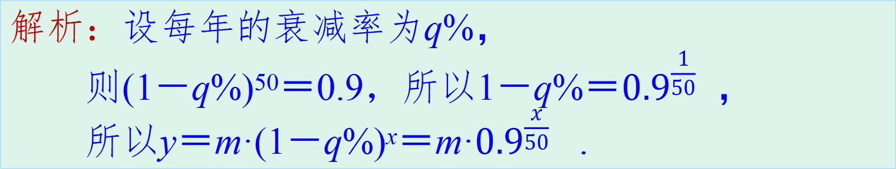
2.据报道，某淡水湖的湖水在50年内减少了10%，若每年以相同的衰减率呈指数衰减，按此规律，设2022年的湖水量为m，从2022年起，经过x年后湖水量y与x的函数关系为 .
转化与化归
解析：设每年的衰减率为q%，
则(1－q%)⁵⁰＝0.9，所以1－q%＝$${0.9}^{\frac{1}{50}}$$ ，
所以y＝m·(1－q%)^{x}＝m·$${0.9}^{\frac{x}{50}}$$ .
方法总结：将50年减少百分比转化为年衰减率，再按
照指数衰减模型给出y与x的函数关系.

Slide 23
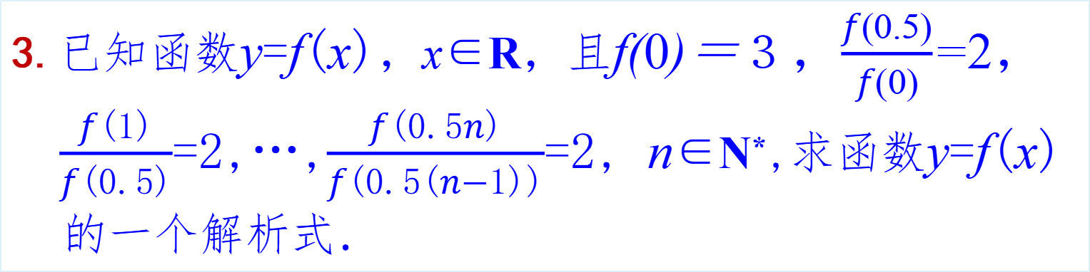
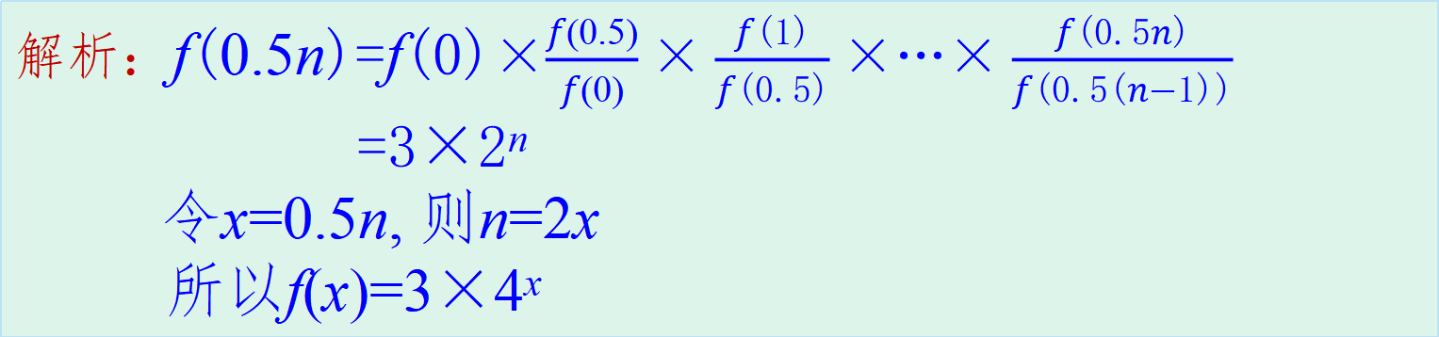
3.已知函数y=f(x)，x∈R，且f(0)＝３，$$\frac{f(0.5)}{f(0)}$$=2，
$$\frac{f(1)}{f(0.5)}$$=2,…,$$\frac{f(0.5n)}{f(0.5(n−1))}$$=2, n∈N*,求函数y=f(x)
的一个解析式．
累乘思想
解析：f(0.5n)=f(0)×$$\frac{f(0.5)}{f(0)}×\frac{f(1)}{f(0.5)}×$$…$$×\frac{f(0.5n)}{f(0.5(n−1))}$$
=3×2^{n}
令x=0.5n, 则n=2x
所以f(x)=3×4^{x}
方法总结：连续两项数值之比为常数，可通过连乘得
到指数增长（衰减）模型.

Slide 24
课堂小结
一、本节课学习的新知识
指数函数的概念
指数增长（衰减）模型

Slide 25
课堂小结
二、本节课提升的核心素养
数学抽象
数学建模
数据分析

Slide 26
课堂小结
三、本节课训练的数学思想方法
转化与化归
方程思想
累乘思想

Slide 27
01
基础作业： .
作业
02
能力作业： .
03
拓展延伸：（选做）

Slide 28
给授课教师的建议：
1. 素养篇与思维篇中的问题，建议以学生分析为主，由
学生思考、探究、讨论，得出解决方案，教师适时点
拨即可;
2. 原PPT上的“分析”文本框内容，仅供教师参考，上
课前建议删除，使问题解决的过程得以原生态呈现.
（本页可以删了！）

